Slide 1
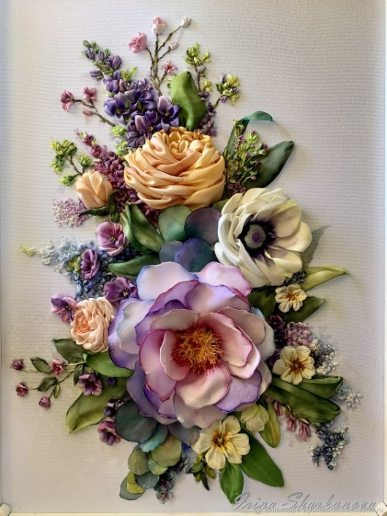
Вышивка лентами
(3 год обучения)
МАУДО г. Нягани «Центр детского творчества»
Детское объединение "Страна рукоделия"
Составила: Хомякова Ольга Александровна
педагог дополнительного образования
г. Нягань

Slide 2
Для вышивки нам понадобится:
Канва для вышивания или ткань;
Узкие ленты;
Пяльцы;
Иголка;
Ножницы.
НЕ ЗАБЫВАЕМ
ПРО ТЕХНИКУ БЕЗОПАСНОСТИ
ПРИ РАБОТЕ С НОЖНИЦАМИ И ИГЛАМИ!!!

Slide 3
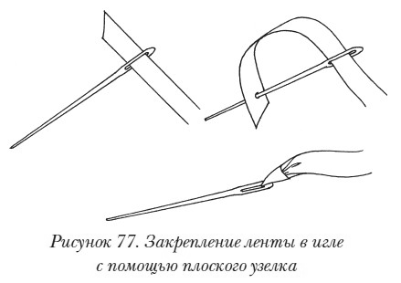
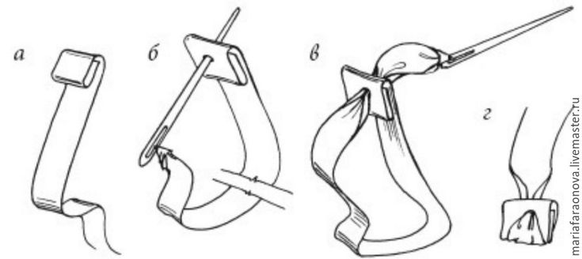
В вышивке атласными лентами применяются многие виды стежков. Мы сегодня будем выполнять прямые ленточные стежки. Берем отрезок ленты (40-50 см). Один конец ленты закрепляем в игле. На втором конце делаем обычный плоский узелок: загибаем конец ленты на 1см 2 раза. Прокалываем конец ленты иглой, потом пропускаем иглу через ленту. Тянем за иглу, и лента сама образует узелок, похожий на мягкий бантик.

Slide 4
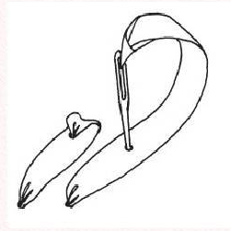
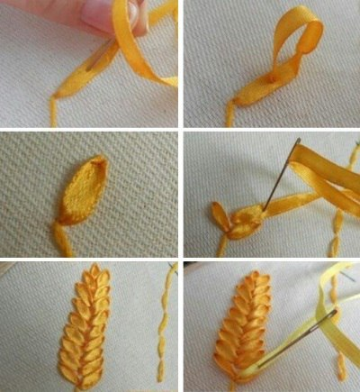
Выводим иглу с лентой на лицевую сторону. Определив размер лепестка (примерно 2 см), введите иглу в центр ленточки, проведите ее через ленточку и материал на изнаночную сторону.

Slide 5
Слегка и осторожно потяните ленточку с изнаночной стороны так, чтобы в верхней части образовался легкий завиток. Продолжайте также выполнять другие лепестки, поочередно вправо и влево, пока не завершите цветок желаемой формы. Удачи!

